Slide 1
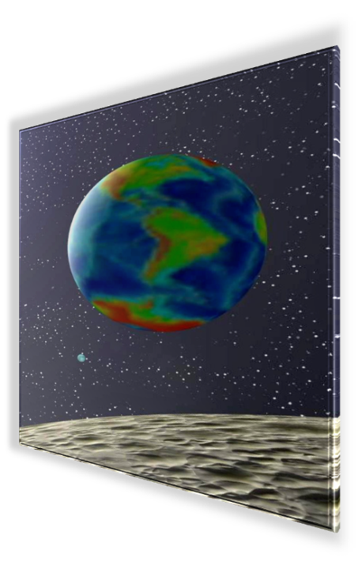
Система Земля-Луна
Учитель СОШ №10 г.Елец
ЧерепковаЯ.Ю..

Slide 2
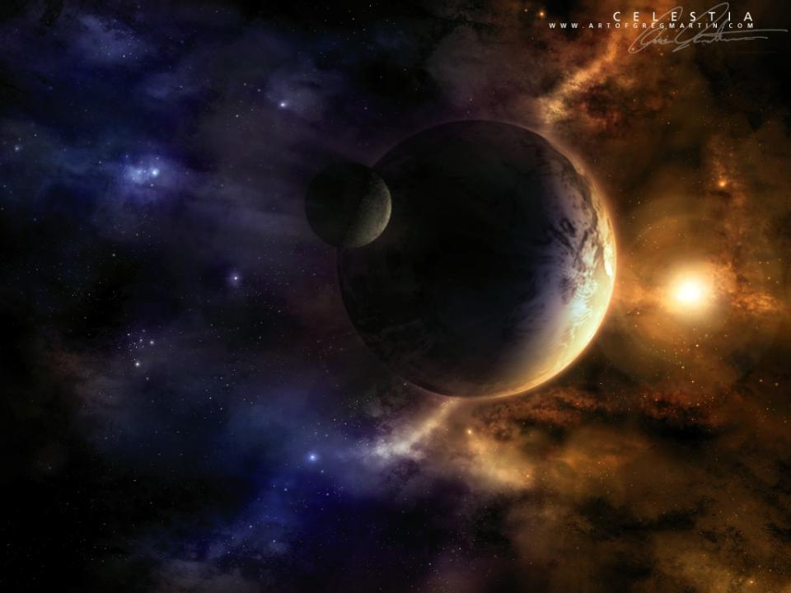
Земля – это третья по удаленности от Солнца планета. Среднее расстояние от Солнца до Земли 150 млн. км.
Масса Земли - 6·10²⁴ кг. Средняя скорость движения вокруг Солнца 29,8 км/с.

Slide 3
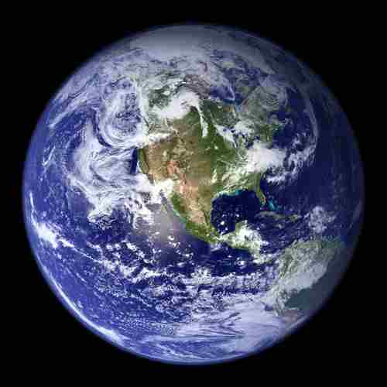
ЗЕМЛЯ
Радиус 6378 км Средняя температура 15°С Поверхность – камни Атмосфера –
Азот, кислород, водяные пары, аргон, углекислый газ

Slide 4
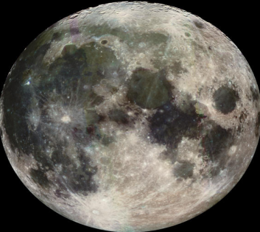
Луна- естественный спутник Земли.
Луна движется по эллиптической орбите вокруг Земли, находится от нее на среднем расстоянии 384 400 км. Наклон орбиты к плоскости эклиптики 5,145°, ускорение силы тяжести на поверхности 1,62 м/с², средняя плотность 3343 кг/м³.

Slide 5
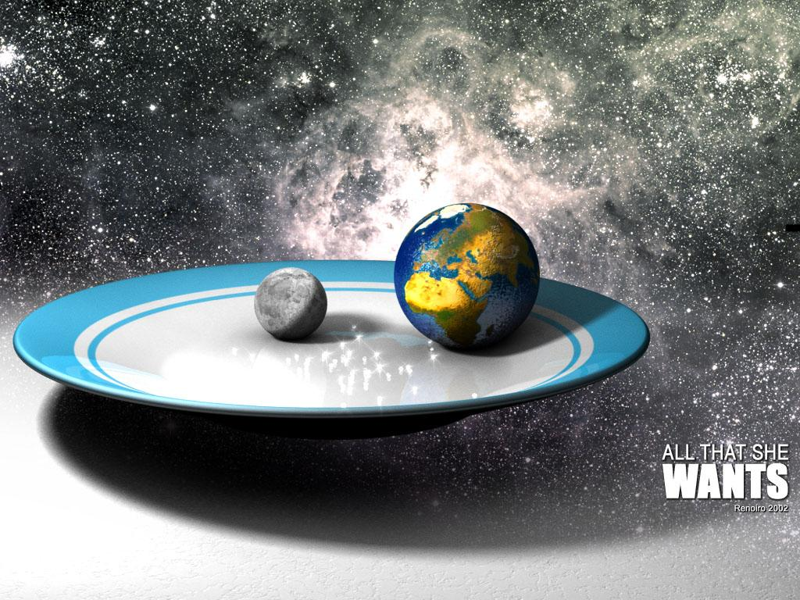
Масса Луны 7,35 10²² кг (1/81 массы Земли), средний радиус Луны 1738 км (1/4 радиуса Земли).

Slide 6
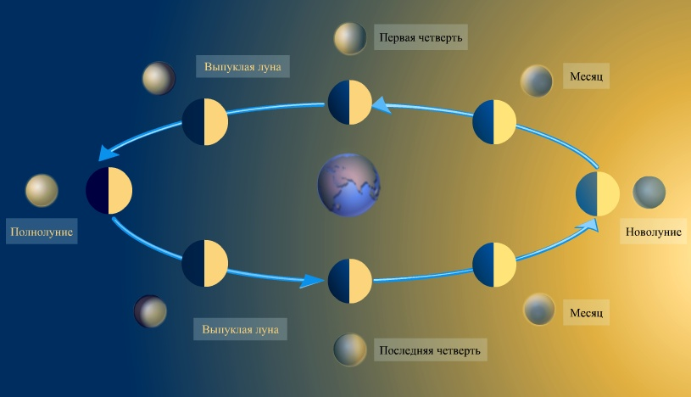
Наблюдаемая с Земли освещённая поверхность Луны называется её фазой.
Различают четыре лунные фазы: полнолунье, первая и последняя четверть, когда мы видим половину диска Луны, и новолуние, когда мы не видим Луну.

Slide 7
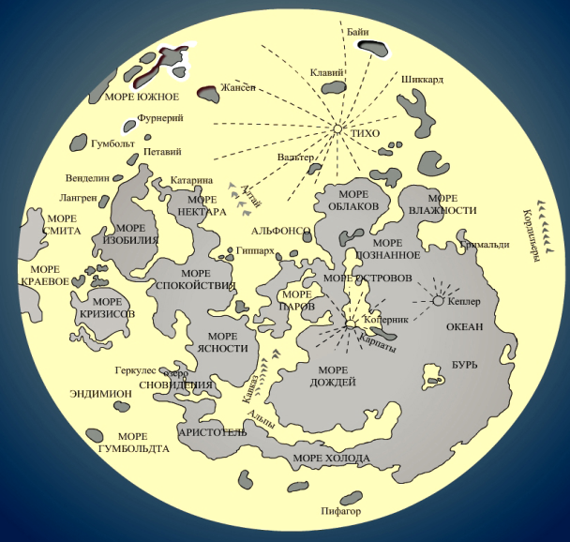
Полный оборот вокруг Земли Луна делает за 27,3 сут(сидерический месяц). Период вращения Луны вокруг собственной оси также равен 27,3 сут. Поэтому к Земле всё время обращено одно полушарие Луны.
Только в 1959 году советская автоматическая станция «Луна-3» обогнула Луну и сфотографировала ту ее сторону, которую человек никогда не видел.

Slide 8
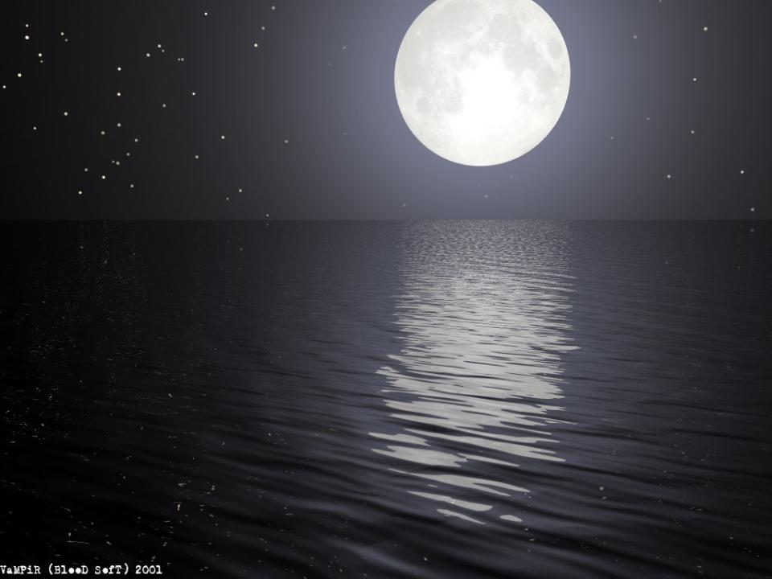
Луна быстро перемещается на фоне звездного неба ( 13˚ за сутки) с запада на восток , т.е в направлении , противоположном суточному вращению небесной сферы. Этим объясняется явление, которое вы сами можете обнаружить . Каждый вечер , отмечая по часам момент верхней кульминации Луны , вы убедитесь , что Луна приходит к небесному меридиану с опозданием примерно на 50 мин.

Slide 9
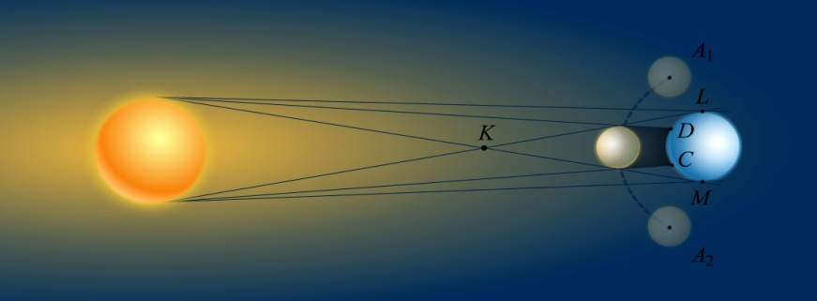
Когда Луна закрывает Солнце, то мы наблюдаем солнечное затмение.

Slide 10
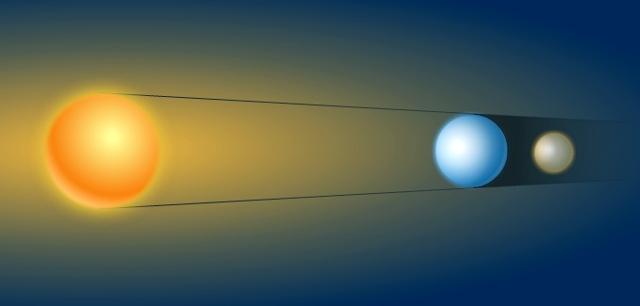
Когда Луна оказывается в тени Земли, то наблюдается лунное затмение

Slide 11
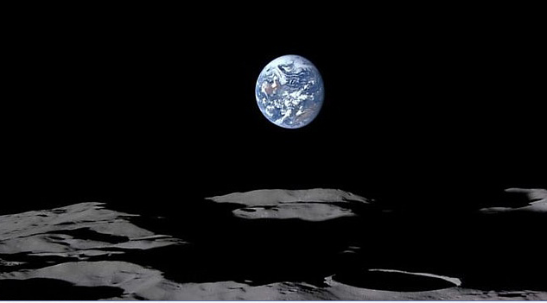
Луна
не имеет атмосферы;
на её поверхности нет воды;
на небе Луны видны те же звёзды, что на небе Земли;
продолжительность лунного дня и лунной ночи приблизительно две земных недели;
поверхность Луны, обращённая к Солнцу, нагревается днём до 130 °С, а ночью остывает до –170 °С;
грунт Луны плохо проводит тепло, поэтому внутри грунта колебания температуры незначительны;
на Луне отсутствует магнитное поле.

Slide 12
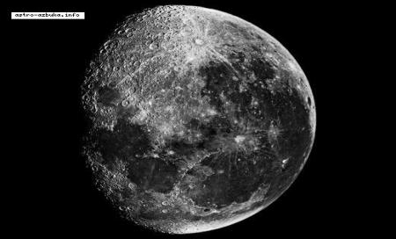
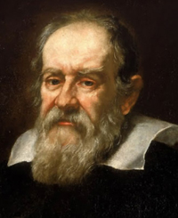
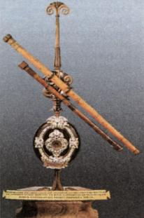
В 1609 году Галилео Галилей впервые наблюдал Луну в свой маленький самодельный телескоп. Он увидел огромные углубления с темной поверхностью и принял их за моря и океаны. С тех пор на картах Луны остались поэтические названия «Море дождей», «Море спокойствия», «Море облаков», «Океан бурь».
Но, как выяснилось позже ни морей, ни облаков, ни бурь на Луне нет, так как нет ни атмосферы, ни воды. А вот горы и горные хребты на Луне настоящие. Они носят название Лунные Альпы, Лунные Апеннины, Кавказ.

Slide 13
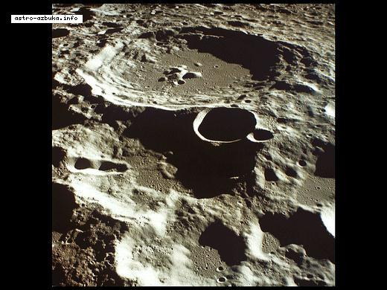
Особенностями лунного ландшафта являются многочисленные кратеры – большие воронки, образованные лунными вулканами в далеком прошлом; и маленькие – следы падения метеоритов. Кратерам давали названия в честь заслуженных ученых: кратер Пифагор, Архимед, Коперник, Циолковский, Менделеев, Гагарин.

Slide 14
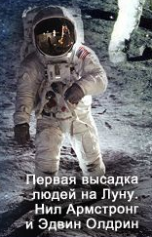
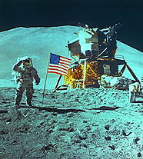
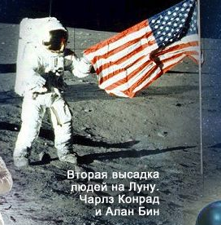
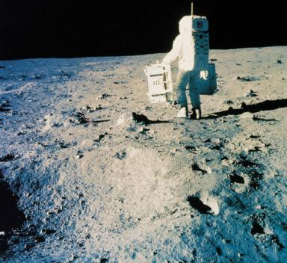
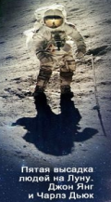
С 1969 по 1972 гг. на Луне побывали 12 американских астронавтов. Вот их имена: Нил Армстронг и Эдвин (Базз) Олдрин, Чарлз Конрад и Алан Бин, Алан Шепард и Эдгар Митчелл, Дэвид Скотт и Джеймс Ирвин, Джон Янг и Чарлз Дьюк, Юджин Сернан и Харрисон Шмидт.

Slide 15
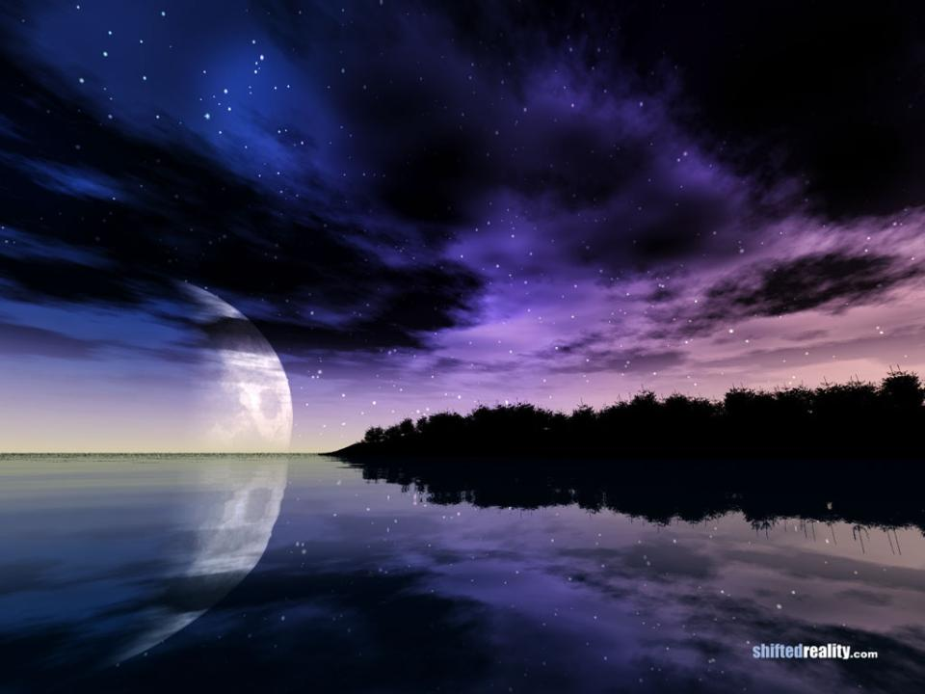
Спасибо за внимание !

